Slide 1
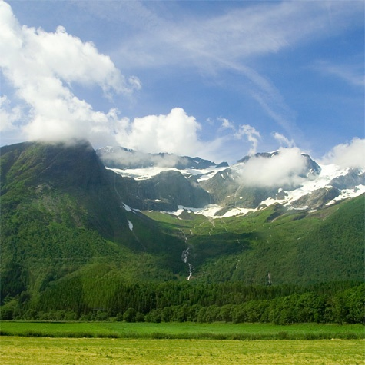
DU GAMLA, DU FRIA
Du gamla, du fria, du fjällhöga Nord, du tysta , du glädjerika sköna! Jag hälsar dig, vänaste land uppå jord, din sol, din himmel, dina ängar gröna, din sol din himmel dina ängar gröna.
Du tronar på minnen från fornstora dar, då ärat ditt namn flög över jorden. Jag vet att du är och du blir vad du var. Ja, jag vill leva, jag vill dö i Norden, ja, jag vill leva jag vill dö i Norden.

Slide 2
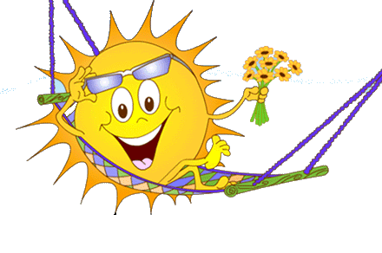
Sommarlov (Amazing)
Sommarlov, sommarlov
Skolan är slut, lovet är här och det börjar idag
Vi kommer va’ lediga, och ha det så bra
Värme och Sol det vill vi ha
Terminen gick bra, vi pluggade hårt
Med läxor och prov var både lätt och svårt.
Men nu får vi vila vid strand och på land
Och barfota känna hav och sand.
Jag är så glad, för lovet är här och det börjar idag,
Det är så skönt att nu är det sommar, det är sommar
Än-tli-gen är sommarn här
Jag är så glad, för lovet är här och det börjar idag,
Det är så skönt att nu är det sommar, det är sommar
Än-tli-gen är sommarn verkligen här.

Slide 3
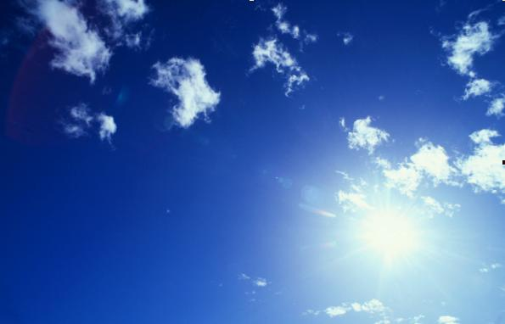
Sommarlov, solen lyser skönt. Sommarlov, gräset är så grönt. Himlen blå vill jag nå när jag fångas utav vinden , sommarlov, sköna sommarlov.
Havets vågor sakta rullar in. Och jag känner, sommaren är min.

Slide 4
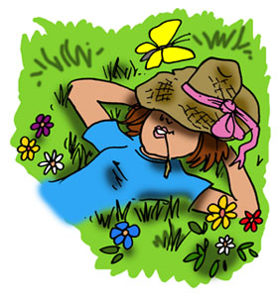
Nu är sommar´n här
1.Nu är sommar´n här, med sol, bad blommor och bär.
Nu är skolan slut, ja nu springer vi ut för nu är sommar´n här.
2. Hela vinter´n lång, har vi varit på språng.
Vi på skidor gått och på skridskorna stått.
Ja, hela vintern lång.
3. Våren kom till sist, den blev kort åh va trist.
Vi vill se löven slå ut, blommor säga ”tittut”.
Ja, våren kom till sist.
4. Men nu är sommar´n här, med sol bad blommor och bär.
Nu är skolan slut, ja nu springer vi ut för
Nuu….är…..sommar`n….HÄR!

Slide 5
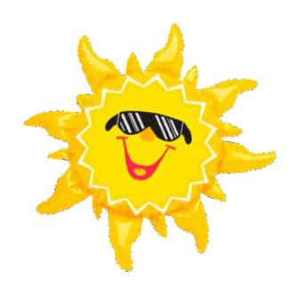
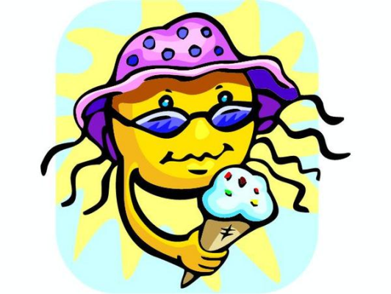
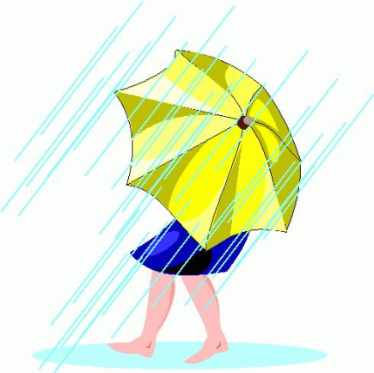
Sommaren är kort
1.Inte ett moln så långt ögat kan nå inte en droppe regn på flera dar med en glass i min mun å i sandaler av plast går jag i solen och tänker på dig ljusblåa dagar seglar förbi Sommaren är kort de mesta regnar bort men nu är den här så ta för dig solen skiner idag hösten kommer snart de går med vindens fart så lyssna på mig solen skiner kanske bara idag
2.vattnet är varmt och luften står still jag sitter i skuggan läser gårdagens blad snart är det dags för ett hopp i de blå få bort sanden mellan tårna å svalka min kropp
Sommaren är kort………
nananana nanana nanana nanana nanana
Sommaren är kort
de mesta regnar bort
så lyssna på mig
solen skiner kanske bara idag

Slide 6
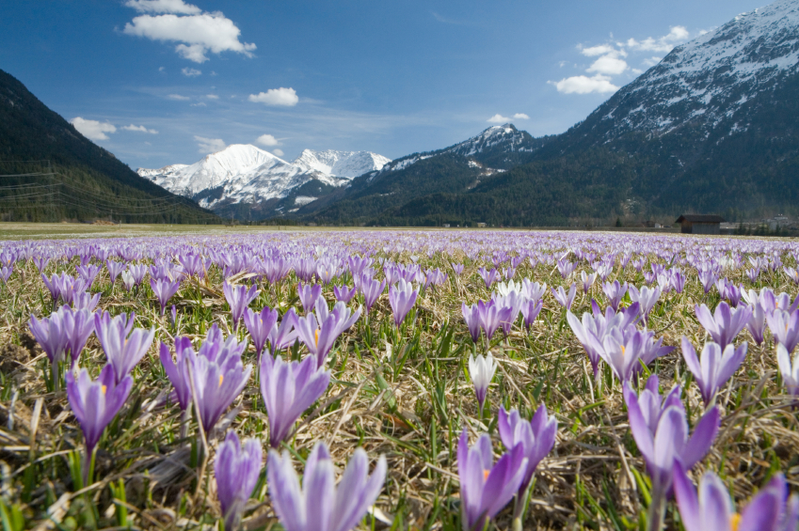
Den blomstertid nu kommer
Den blomstertid nu kommer med lust och fägring stor:
Du nalkas ljuva sommar då gräs och gröda gror.
Med blid och livlig värma till allt som varit dött,
Sig solen strålar närma, och allt blir återfött.
De fagra blomsterängar och åkerns ädla säd,
De rika örtesängar och lundens gröna träd,
De skola oss påminna Guds godhets rikedom,
Att vi den nåd besinna som räcker året om.

